Slide 1

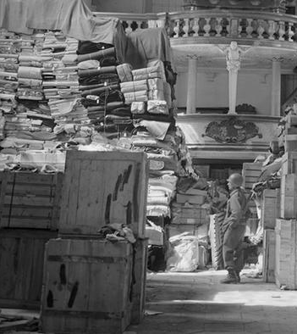
Политика музеев
в отношении перемещенных культурных ценностей
Зубарева Наталия
Notes:
Здравствуйте, меня зовут зубарева наталия и мой доклад раскрывает тему того, как музеи взаимодействуют с перемещенными и незаконно приобретенными культурными ценностями.

Slide 2
Перемещенные ценности
культурные ценности, перемещенные из одного государства в другое, в условиях ведения войны
незаконно приобретенные ценности
Provenance — история владения художественным произведением, предметом антиквариата, его происхождение
Notes:
перемещенные ценности обычно определяются как культурные ценности, перевезенные из одного государства в другое во время войны
но в рамках музейной деятельности это сопоставимо с какими-либо предметами искусства, которые попали в музей не на законных основаниях
обычно нас интересует то что называется провенансом произведения искусства - где оно находилось и кому принадлежало, так можно определить подозрительные моменты в правах владения

Slide 3
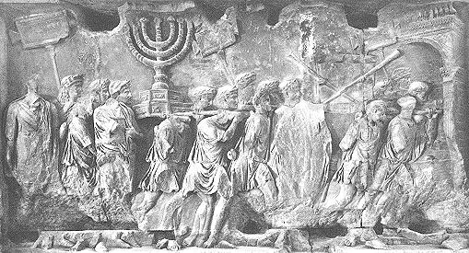
Основные источники
Войны (в частности Вторая мировая война)
Колониализм
Кражи
Незаконное перемещение
Notes:
предметы, на которые у музеев на самом деле нет прав, могут появляться в музейных коллекциях несколькими способами
по-первых, как прямо и обозначается в определении, к появлению на арт-рынке таких предметов приводят войны, трофейные захваты в их процессе. это распространенная практика со времен античности
во-вторых, для западных стран актуально рассмотрение предметов, вывезенных из стран колоний
и, наконец, кражи, контрабанда, прочие незаконные перемещения ценностей
остановимся подробнее на первых двух пунктах

Slide 4
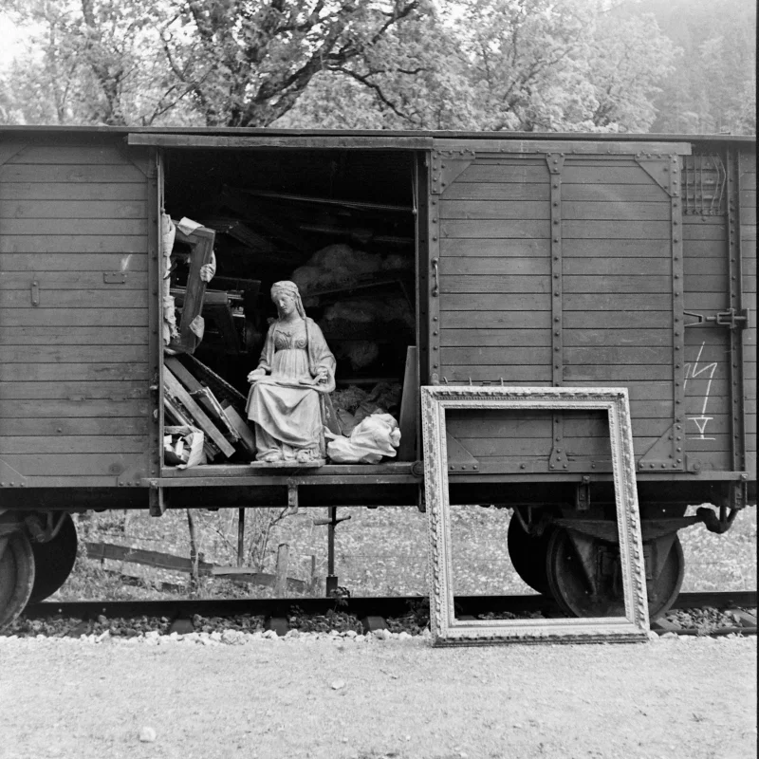
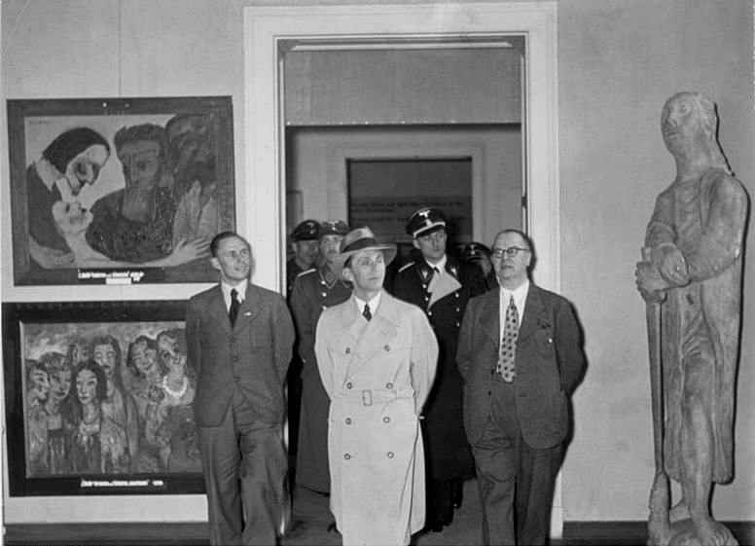
Вторая мировая война
Notes:
по некоторым оценкам (ссылка на литературу в конце презентации) во время второй мировой войны было перемещено от четверти до трети всех коллекций европы. учитывая что частью политической повестки гитлера было утверждение германии как культурного центра мира, возвышение германского искусства и искоренение дегенеративного искусства, не соответствовавшего этим принципам, движение коллекций неудивительно. разграблялись и перемещались собрания художественных учреждений в захваченных странах, частные коллекции в особенности коллекционеров-евреев.
работы, посчитанные ценными и достойными свозились в пункты сбора, искусство же которое считалось дегенеративным продавалось для спонсирования армии или в принципе уничтожалось.
не всех волновала этичность покупки таких ценностей, поэтому арт рынок принял огромное количество работ, которые в итоге осели по всей европе и америке как в музейных так и в частных коллекциях
по окончании войны союзниками были предприняты попытки возвращения предметов искусства, но это в основном ограничилось перемещением их в страну создания, а не владельцам (и немецкие коллекции было решено переместить в сша на хранение). в целом попытки не увенчались успехом и к 48 году прекратились.
интерес возобновился в девяностых после окончания холодной войны и рассекречивания архивов, включавших немецкие записи о конфискации
как мы вскоре поймем, информация является ключевым ресурсом в восстановлении потомков владельцев в правах
с тех пор были созданы нормативные документы, конвенции, которые разные страны имплементировали с разным успехом
по мнению многих исследователей лучше всего справляется германия, проявляя проактивность и кооперацию
в австрии все не очень хорошо из-за довольно громоздкой судебной системы (поэтому например известный иск альтман по возвращению картины климта был подан в сша)
музеи сша справляются с переменным успехом
великоьритания высказывает нежелание вмешиваться в устоявшиеся музейные коллекции

Slide 5
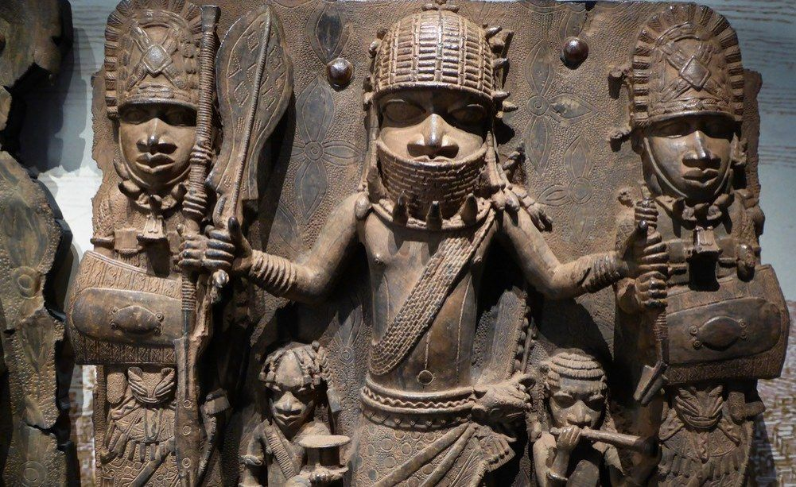
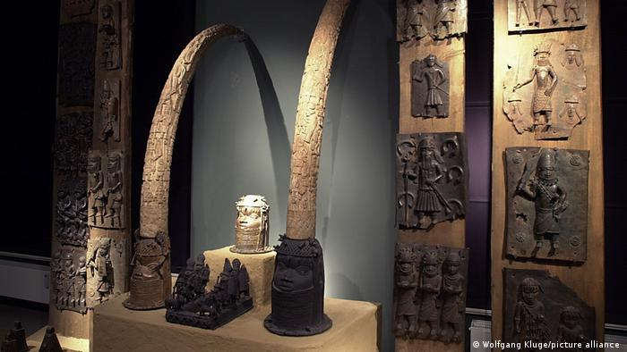
Имперские колонии
Notes:
во время имперских завоеваний многие страны как например великобритания германия франция перемещали в свои музеи предметы колониального искусства для этнографических и энциклопедических коллекций. в свете актуального сейчас призыва к деколонизации музеев вопрос возвращения таких ценностей стоит особенно остро
несмотря на это прецедентов пока было не так много и мнение музеев по этому вопросу не столь однозначно.
так например в статье в гардиан директор музея виктории и альберта тристрам хант выражал несогласие с высказыванием президента франции эммануэля макрона о том что африканские произведения культуры должны быть возвращены на родину. по мнению автора статьи такие предметы несут более многогранный смысл, в том числе функцию репрезентации империи, ее истории и культуры, поэтому решение проблемы репатриации также должно быть более тонким. Кроме того британские музеи славятся нежеланием нарушать сохранность собственности музея и разрушать коллекции, которые уже сформированы вокруг таких предметов
наименее символические жесты по возвращению колониальных артефактов были предприняты нидерландами и, возможно, германией, в то время как во франции пока все ограничилось единичными жестами

Slide 6
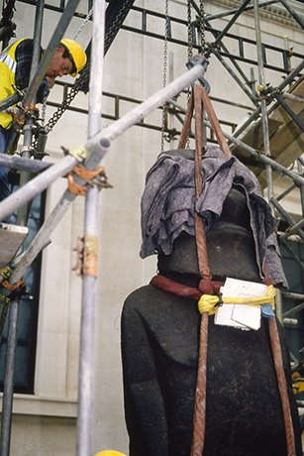
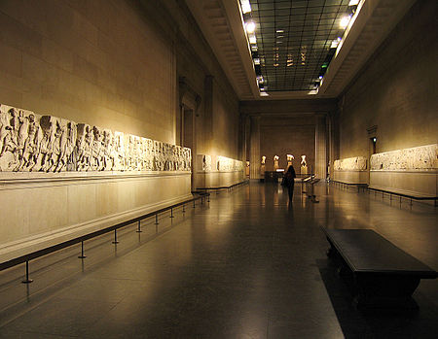
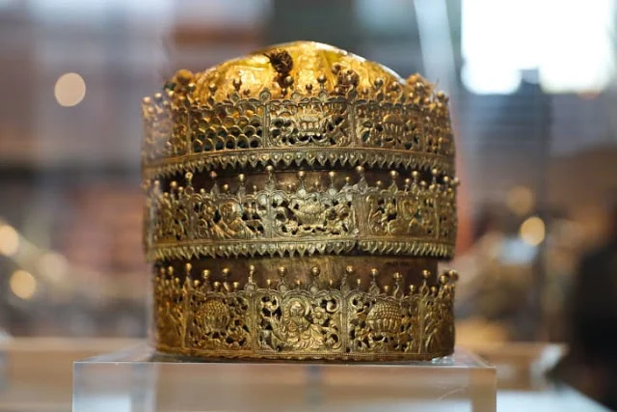
Notes:
статуя с острова пасхи, корона из магдалы и мраморы элгина - V&A И британский музей
также можно вспомнить египетскую коллекцию лувра и прочие захваченные наполеоном ценности
в целом можно заметить что европейские государства не особенно озабочены возвращением своих трофеев, даже если не стоит вопрос о том, где же работа будет храниться

Slide 7

Правовой аспект
Лондонская декларация 1943 год
Конвенция ЮНЕСКО 1970 год
Вашингтонская конференция 1998
- в основном регулируют возвращение ценностей, перемещенных во время Второй мировой войны
- не предполагают унифицированного алгоритма или норм проверки провенанса и разрешения конфликтов по владению
Notes:
музеи принимают несколько стратегий: ждать пока не появится клейм, либо проверять все заранее прямыми запросами (уже не используют) либо уведомлять
или просто вернуть назад (непросто)
конфликтующие обязательства музея
бремя доказательства права собственности
арт дилеры не хотят этим заниматься, это важно приобретающей стороне
но она не всегда может себе позволить досконально изучить провенанс
сроки давности
кроме правила что срок давности начинает истекать в тот момент когда законный владелец узнает (или МОЖЕТ узнать) где находится предмет есть более дружелюбная политика правила "запроса и отказа" при которой срок давности начинает истекать как только истец предъявляет ответчику что тот вообще-то владеет предметом незаконно и ответчик отказывается возвращать предмет
фанфект
эта практика существует почти исключительно в нью йорке
почему?
потому что музей соломона гугенхайма однажды наехал на человека купившего спизженную у них гуашь шагала
закон на стороне добросовестных покупателей сейчас
время истекает

Slide 8



Стороны
Notes:
основная сложность разрешения проблем работ с подозрительным провенансом заключается в том, что в деле участвуют две невиновные стороны - законный владелец предмета или потомок и институция, музей или коллекционер, в чьем владении предмет в итоге оказался - добросовестный покупатель
как правило владелец не знает о том, что предмет в коллекции был, например, незаконно изъят или украден

Slide 9
Проблемы
Конфликтующие установки музеев
Срок давности
Высокая стоимость тяжб
Необходимость сбора доказательств и информации, которыми законные владельцы уже не могут обладать
как правило решение выносится с опорой на похожие случаи в судебной практике
Notes:
дополнительную сложность представляют установки музеев: с одной стороны, они должны поддерживать целостность своей коллекции, с другой стороны, незаконное владение предметами едва ли является этичным и полезным для имиджа музея
также разрешение таких конфликтов осложняется давностью событий
зачастую дела разрешаются без расследования того, кто же обладает правом собственности, просто на основании срока давности и ограничений
при этом бремя нахождения информации и доказательств права собственности лежит на истцах, то есть, например, потомках жертв холокоста, не первом поколении владельцев, которые зачастую не знают подробностей ни о самом предмете, ни о его изъятии
как правило решение выносится с опорой на похожие случаи в судебной практике
так что теперь мы рассмотрим некоторые из них
DeWeerth v. Baldinger против Soloman R. Guggenheim Foundation v. Lubel

Slide 10
Дела из судебной практики
Menzel v. List 1996
- один из первых судебных процессов, работа возвращена законным владельцам, при этом галерею, где добросовестный покупатель приобрел картину, обязали выплатить ему компенсацию
Notes:
одним из первых дел стало судебное разбирательство миссис мензель против коллекционера альберта листа в 1969 году по поводу работы марка шагала "лестница иакова"
Лист приобрел работу у галереи Перлс не зная о том, что она была украдена в 1941 году, когда семейная пара мензель покинула германию спасаясь от преследования
суд постановил что владельцы работы не откладывали свои действия дольше необходимого, тщательно искали работу и действительно могут подтвердить права на обладание ей, поэтому картину надлежит передать им
интересно в данном случае то, что галерею перлз обязали выплатить коллекционеру стоимость картины

Slide 11

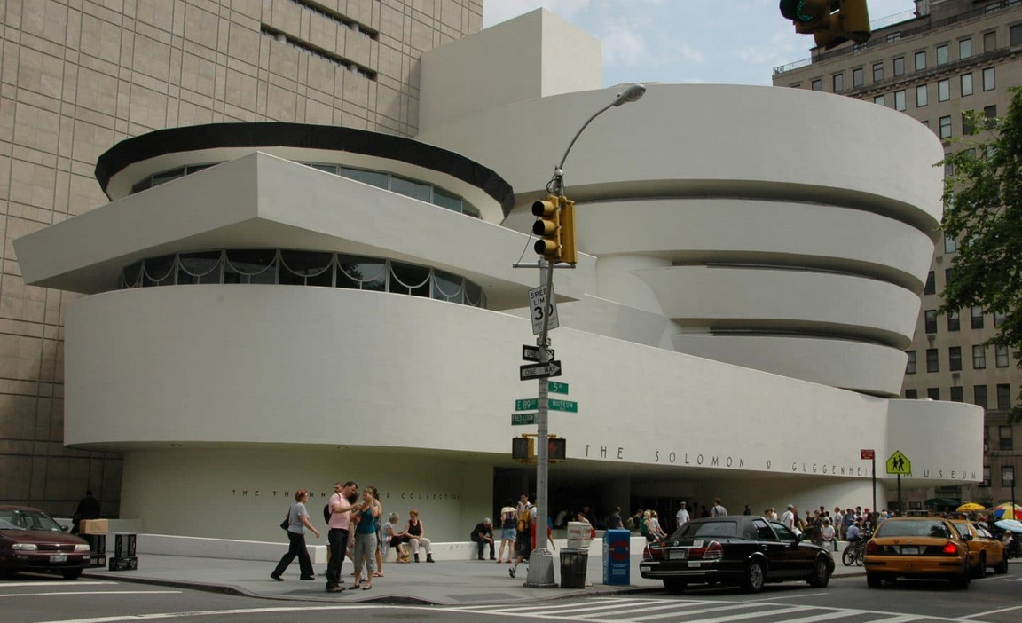
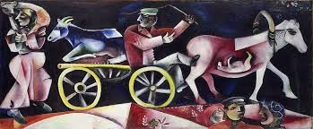
DeWeerth v. Baldinger 1987
Soloman R. Guggenheim Foundation
v. Lubel 1991
DeWeerth v. Baldinger 1994
Notes:
DeWeerth v. Baldinger
и Soloman R. Guggenheim Foundation v. Lubel
этот пример показывает, как дела на самом деле взаимосвязаны с прецедентами
дело деВерт против Балдингер было разрешено в пользу ответчика, Эдит Балдингер, потому что суд постановил, что истец - Герда деВерт недостаточно тщательно искала работу с момента ее исчезновения
когда затем в 1991 году дело галереи гугенхайм против Любель по поводу похищенной гуаши шагала было разрешено в пользу истца учитывая что музей даже не делал публикаций о пропаже работы, герда деВерт вновь подала иск, ссылаясь на то что ее дело не должно было рассматриваться с учетом тщательности ее поисков (и выиграла дело)

Slide 12
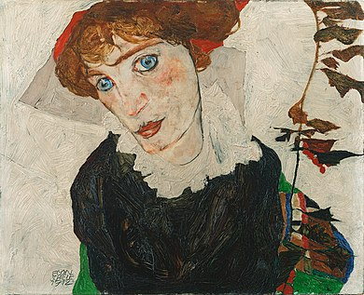

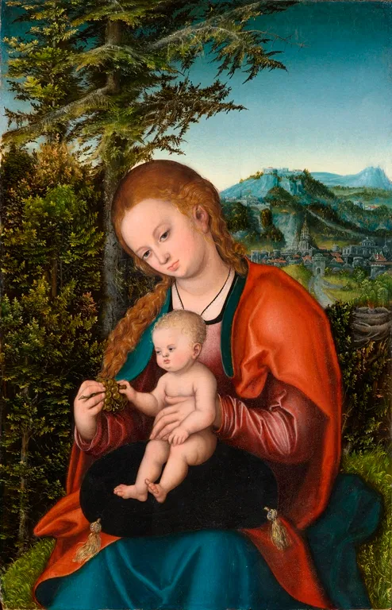
1997 Portrait of Wally
Estate of Lea Bondi v Leopold Museum
2008 Two Nudes
Seger-Thomschitz v Museum of Fine Arts Boston
2000 Madonna and Child in a Landscape
Philipp von Gomperz Heirs v North Carolina Museum of Art
Notes:
Музей леопольда отказывался возвращать Портрет Уолли, он был изъят американскими властями после выставки в нью йорке, в итоге дело разрешилось примирением - владелице была выплачена компенсация, картина осталась в собственности музея
Музей северной каролины и мадона с младенцем - картину вернули владельцам, те на радостях продали ее музею назад по цене ниже рыночной
музей изящных искусств в бостоне против seger-thomshitz
картина была продана в 1939 но было ли это законно - никто не стал разбираться на основании срока давности - работа осталась в собственности музея

Slide 13

2004 Gallery of the Klimts
Republic of Austria v. Altmann
Notes:
Пример альтман против Австрии - из-за сложностей разбирательств в австрийской судебной системе (огромный налог, пропорциональный стоимости предмета) Мария Альтман подала иск в сша - и выиграла
здесь также показательно то, что хотя портрет адель блох бауэр и является достоянием австрии, общественность в целом поддержала возврат картины и посчитала это моральным долгом

Slide 14
Правовой аспект по-русски
1943 постановление о сборе трофейного имущества и обеспечении его хранения
1955 объявление о возвращении ГДР части вывезенных ценностей
1990 договор о добрососедстве, партнерстве и сотрудничестве между СССР и ФРГ
1998 закон "О культурных ценностях, перемещенных в Союз ССР в результате Второй мировой войны и находящихся на территории Российской Федерации"
вывезенные ценности - собственность Российской Федерации и реституция за ущерб, нанесенный СССР
Notes:
Вторая мировая война оставила перемещенные ценности не только на территории западной европы, но и в ссср, так как советские войска тоже собирали трофеи с целью
"сохранить их от порчи, разрушения или расхищения"
а также получить реституцию за нанесенный ущерб - хотя это было сделано до определения условий и подписания мирных договоров
Коллекции было решено переместить на хранение или на экспонирование в советские музеи в качестве репараций и компенсаций за утраты из советских музеев во время немецкой оккупации.
При этом, хотя смысл на бумаге и был в восстановлении коллекций музеев, фактически перемещенные культурные ценности были исключены из культурного обра- щения, они нигде не выставлялись.
замалчивались и не экспонировались
собрание Галереи старых мастеров в Дрездене, Бременского Кунстхалле , потсдамского дворца Сан-Суси, Вартбургской оружейной палаты, а также Пергамский алтарь, клад Приама (золото Шлимана), Эберсвальдский клад и др.
1955 г. Совет министров СССР по решению первого секретаря ЦК КПСС Никиты Хрущева объявил о возвращении Германской Демократической Республике первой части вывезенных ценностей - Галереи старых мастеров в Дрездене.
В 1958 г. в Берлин был возвращен Пергамский алтарь

Slide 15
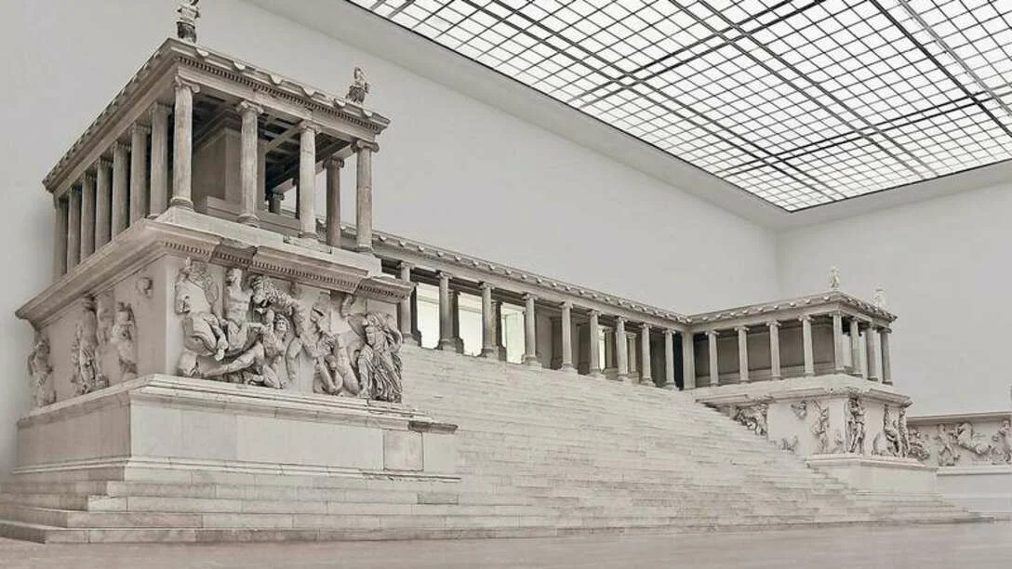
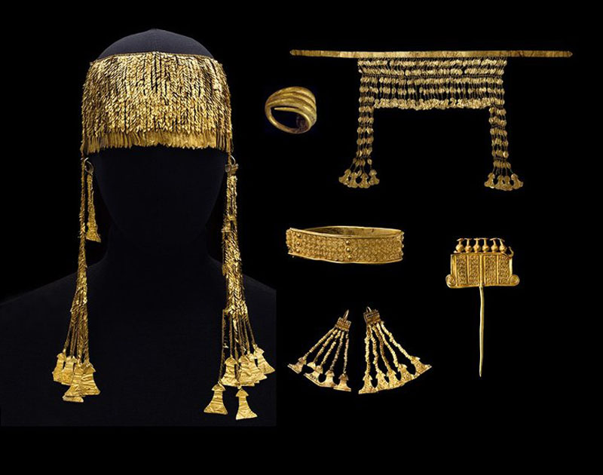
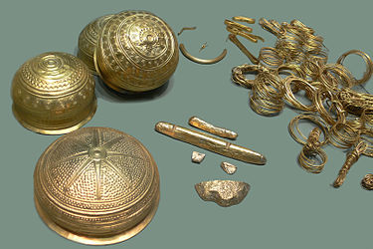
Notes:
Пергамский алтарь, золото шлимана
Эберсвальдский клад — крупнейшее собрание доисторических золотых изделий, когда-либо обнаруженное на территории Германии. Относится к позднему бронзовому веку — X—IX вв. до н. э.
До 1939 года экспонировался в Берлинском собрании доисторического искусства. В 1945 был вывезен советскими властями; находился в музее изобразительных искусств имени Пушкина, однако в постоянную экспозицию до настоящего времени не входит.
В 2013 году клад демонстрировался в Санкт-Петербурге (Эрмитаж) и Москве (ГИМ) на выставке «Бронзовый век. Европа без границ». Его точные копии выставлены в нескольких музеях Германии.

Slide 16
кто?
ресурсы
связи
добровольное приобретение и владение
информация о предмете
меньше ресурсов и осведомленности
уже понесенные потери
информация о предмете могла быть утеряна
Notes:
Пока никто так и не смог решить, кто должен заниматься очищением арт-рынка от работ с подозрительным провенансом
справедливее пожалуй было бы обязывать покупателя работы или текущего владельца расследовать провенанс - так как это добровольное владение и приобретение, так как это чаще всего музеи с достаточным для этого финансированием, чем возлагать это бремя на жертв

Slide 17
Моральные обязательства?
"Музеи не должны воспринимать объект как имеющий музейное качество, если его провенанс не подтвержден"
vs
"Предметы уже стали частью музейных коллекций"
Notes:
в то же время сейчас такие процессы чаще всего решаются в пользу текущих владельцев - и этот тренд скорее всего продолжится с учетом срока давности, на который давят так много дел
Art museums, most
of which are public or quasi-public institutions or at the very least
tax-exempt by the grace of the people, cannot afford scandal but
they can easily afford to set examples of excellence
перспективы: работает централизованное исследование провенанса, финансовая поддержка, международная информационная сеть, ответственность
моральная ответственность музеев по сохранению ценностей хотя и вступает в противоречие с их возвращением но при тенденциях к вовлечению в общество в более широких ролях чем просто сборище объектов музеи обязаны это делать
музеи должны подходить к этому более ответственно и с точки зрения честности и справедливости, а не законности
многие выражают мнение, что возвращение таких работ законным владельцам - моральное обязательство, особенно в случае жертв холокоста, и оно не должно рассматриваться преимущественно в ключе судебных процессов

Slide 18
Список использованной литературы
51 DePaul L. Rev. 1103 (2001-2002) The Last Prisoners of War: Returning World War II Art to Its Rightful Owners - Can Moral Obligations Be Translated into Legal Duties
Should museums return their colonial artefacts?. Date Views 31.05.2021 www.theguardian.com/culture/2019/jun/29/should-museum...
Vill. Sports & Ent. L.J. 59 (1998)Museums Can Do Better: Acquisitions Policies Concerning Stolen and Illegally Exported Art
51 B.C. L. Rev. 473 (2010) The Conflicting Obligations of Museums Possessing Nazi-Looted Art
Денисова Е.А. Правовые основы реституции культурных ценностей, перемещенных во время и по окончании Второй мировой войны Е. Вестник МГИМО-Университета. 2012;(1(22)):281-287.
Возвращение культурных ценностей, спасенных во время Великой Отечественной войны. Досье [Электронный ресурс] // ТАСС-ДОСЬЕ. 24.08.2015. URL:https://tass.ru/info/2205453

Slide 19
Список использованной литературы
Хук, Ф., 2015. Завтрак у Sotheby`s. Мир искусства от А до Я. СПб: Азбука СПб.
Конвенция ЮНЕСКО о средствах запрещения и предотвращения незаконного импорта, экспорта и передачи права собственности на культурные ценности. Date Views 14.06.2021 wikichi.ru/wiki/UNESCO_Convention_on_the_Means_of_Prohibiting_and_Preventing_the_Illicit_Import,_Export_and_Transfer_of_Ownership_of_Cultural_Property.
Лондонская декларация. Date Views 14.06.2021 deru.xcv.wiki/wiki/Londoner_Erkl%C3%A4rung.
Реституция после Второй мировой войны частным лицам. Date Views 14.06.2021 ru.wikipedia.org/wiki/Реституция_после_Второй_мировой_войны_частным_лицам.
ФЕДЕРАЛЬНЫЙ ЗАКОН О культурных ценностях, перемещенных в Союз ССР в результате Второй мировой войны и находящихся на территории Российской Федерации. Date Views 14.06.2021 docs.cntd.ru/document/901705791.

